Slide 1
CCFD-Terre Solidaire 36
BOUGE TA PLANETE

Slide 2
Accueil régional
des partenaires

Slide 3
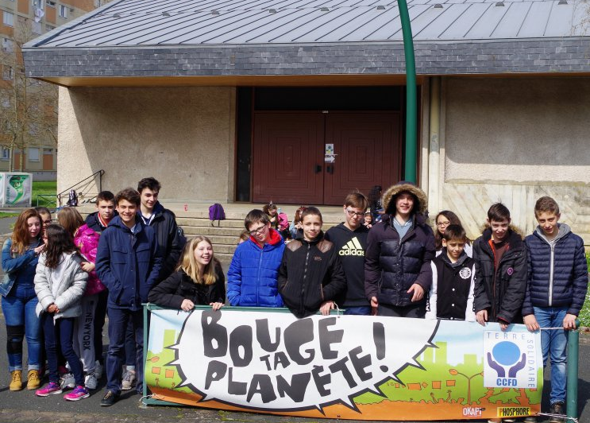
« Bouge Ta Planète », démarche d’Education à la Citoyenneté et à la Solidarité Internationale à destination d’un public jeune

Slide 4
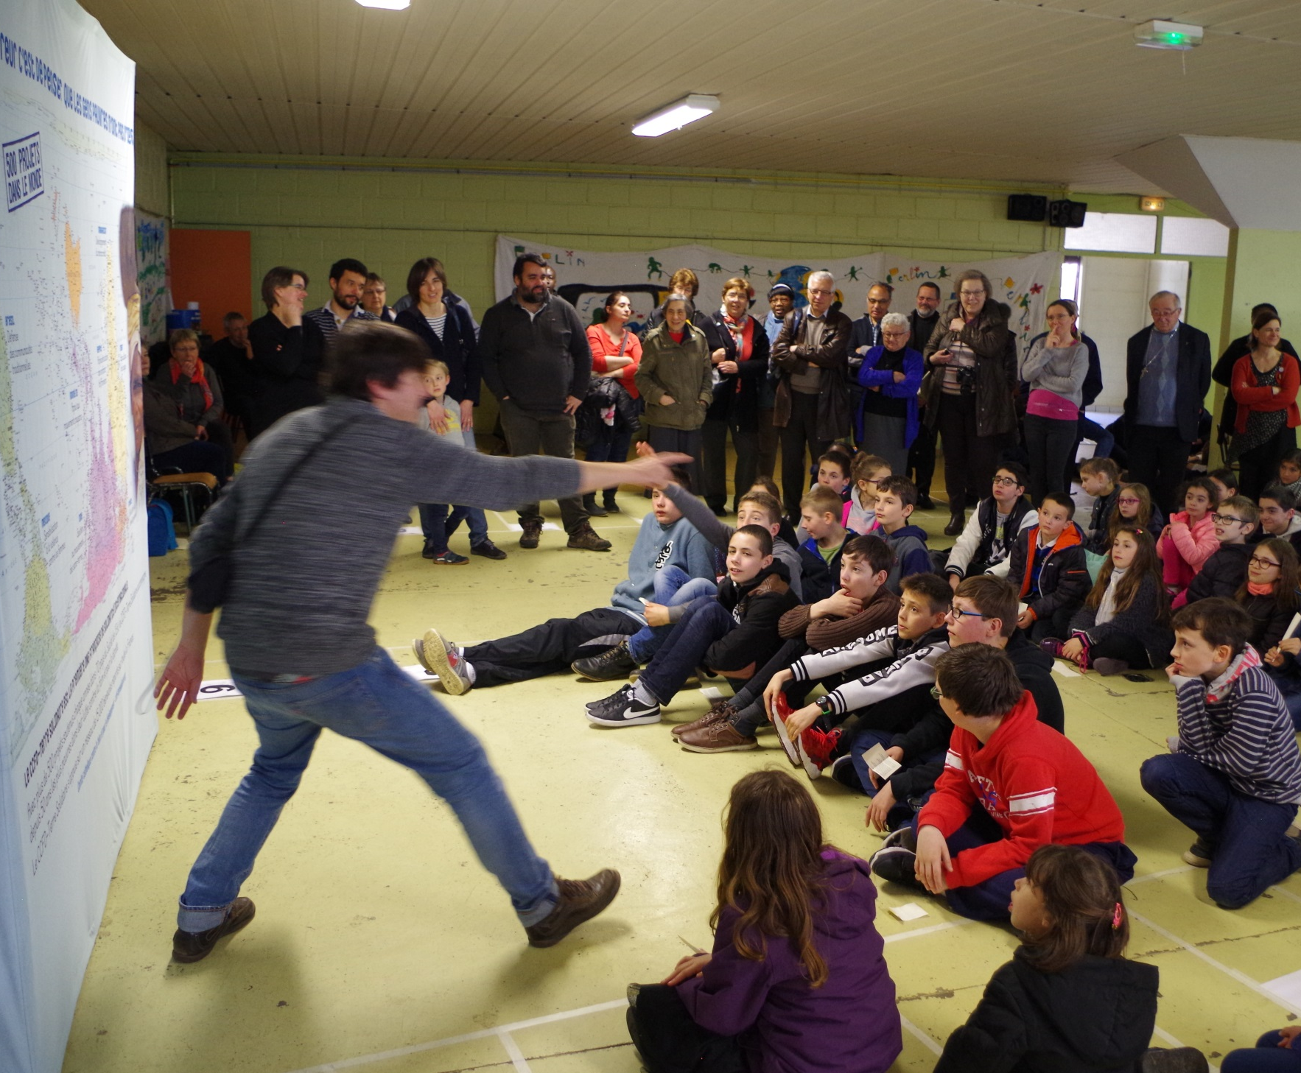
Animation autour de la carte Peters avec Romain

Slide 5
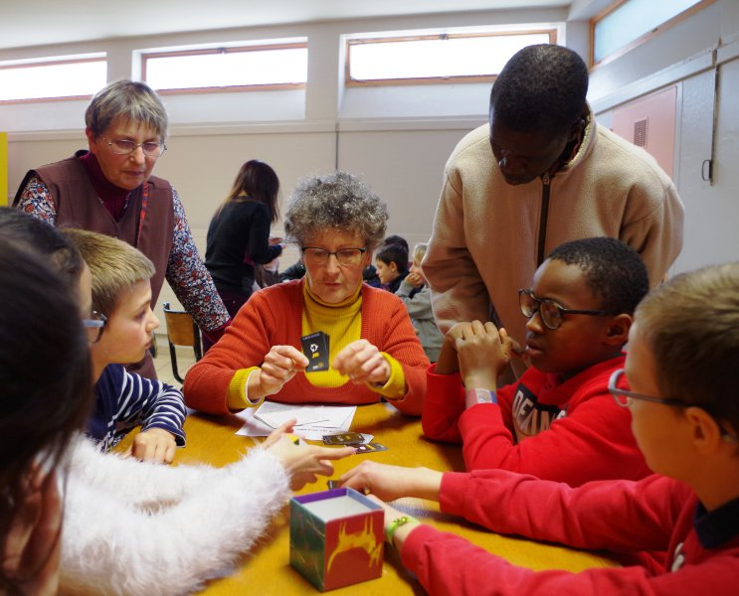
En parallèle, KMS Soleil avec M’Pe dit Boureima BALLO (Mali)

Slide 6
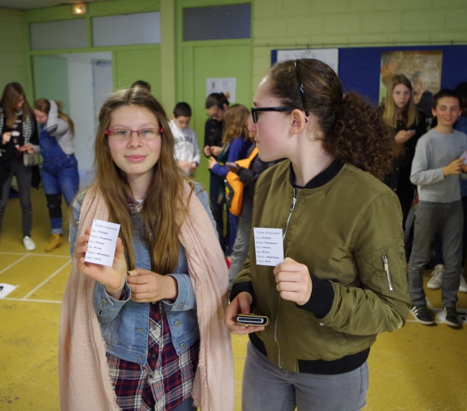
Jeu des Zoolalas, sur les inégalités mondiales ou nationales
objectif : faire comprendre les inégalités qui existent entre les différents habitants de la planète et la nécessité d’une solidarité locale et internationale. Introduction à une réflexion plus approfondie sur la solidarité.
Bouge Ta Planète avec Seybane Sidi DIAGANA (Mauritanie)

Slide 7
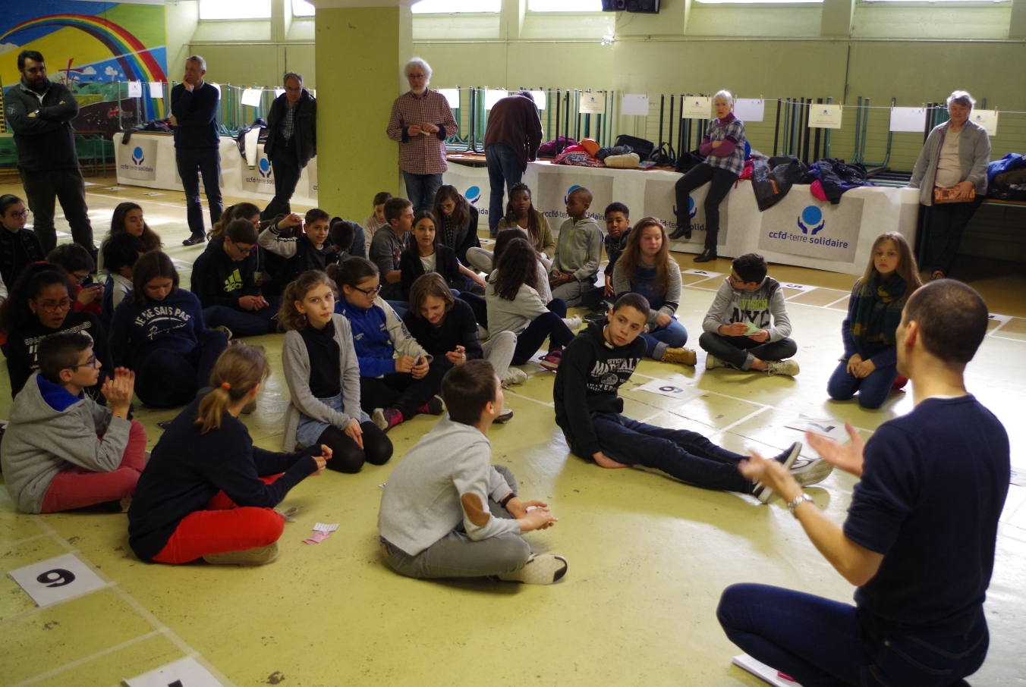
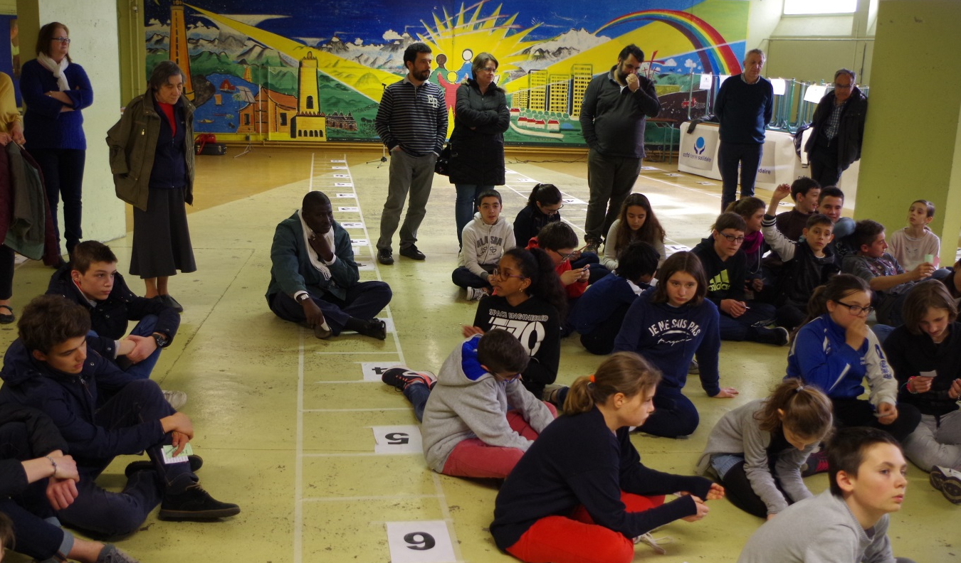
Le débriefing
- Préciser qu’il s’agit de faits imaginaires mais qui renvoient tous à des événements ou des situations qui existent dans notre monde
- On pose ensuite quelques questions aux participants (impressions à la fin de ce jeu, …)
- L’animateur fait ressortir quelques idées importantes

Slide 8
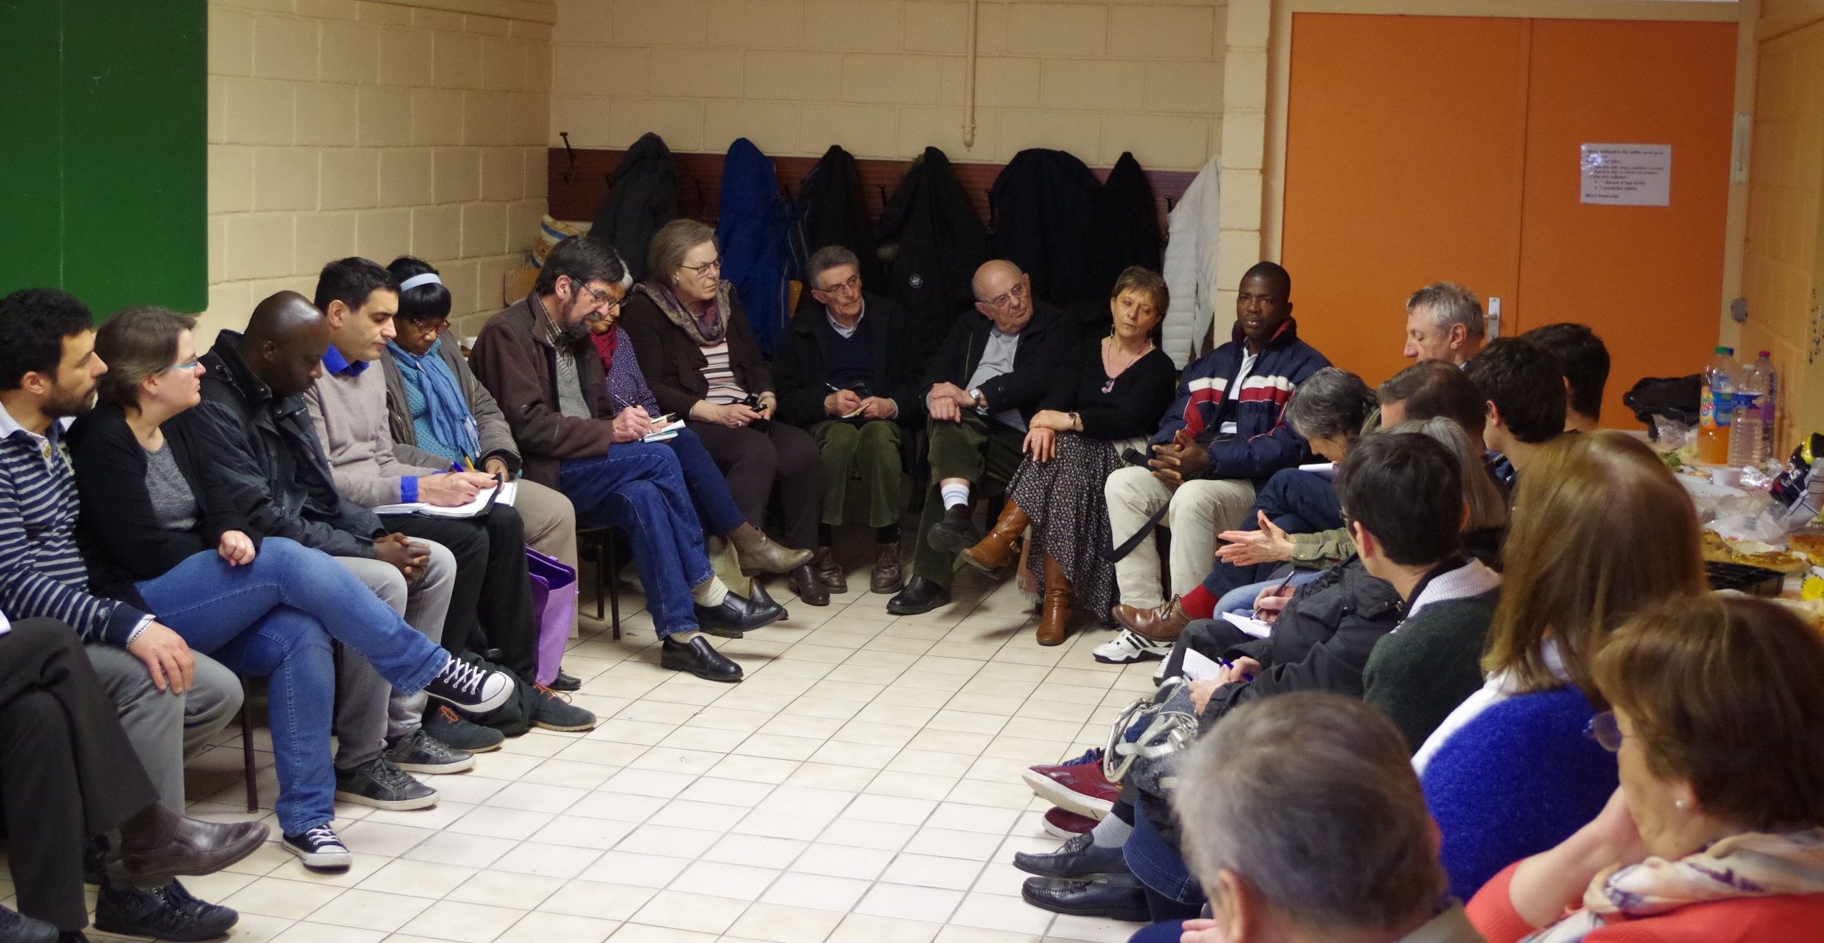
adultes et lycéens avec Kokolou KILIOU dit Bonaventure (Togo)

Slide 9
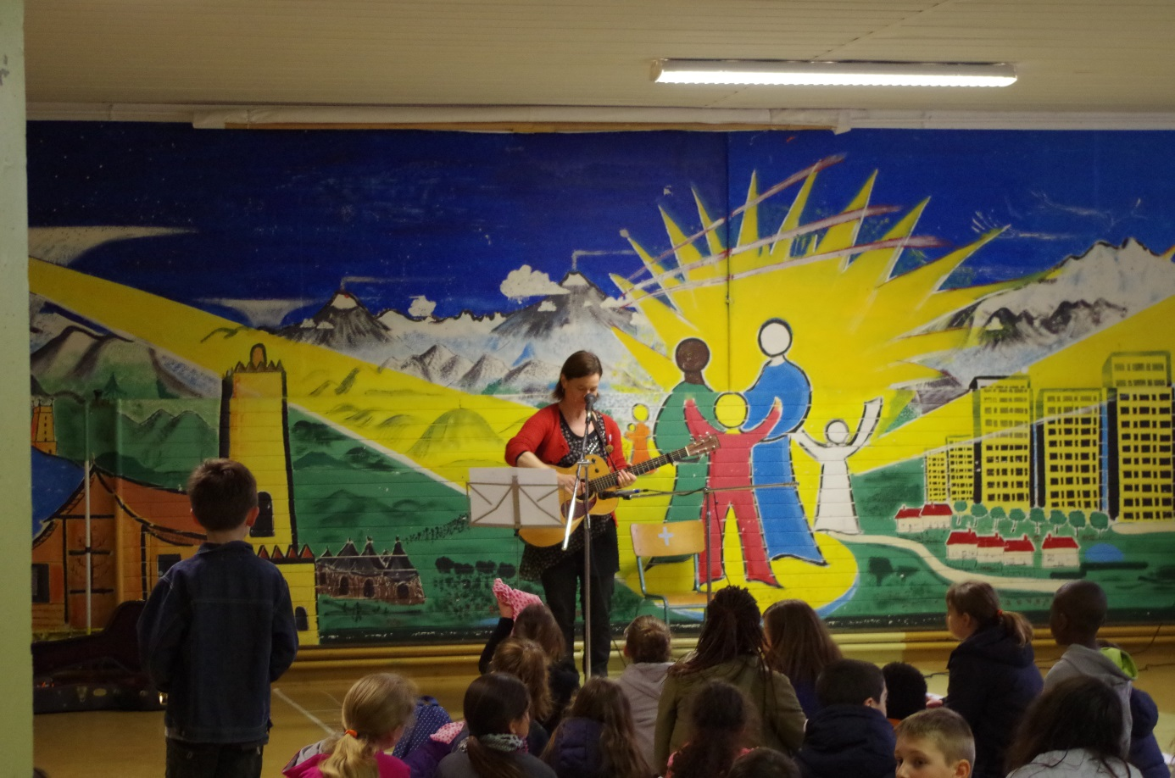
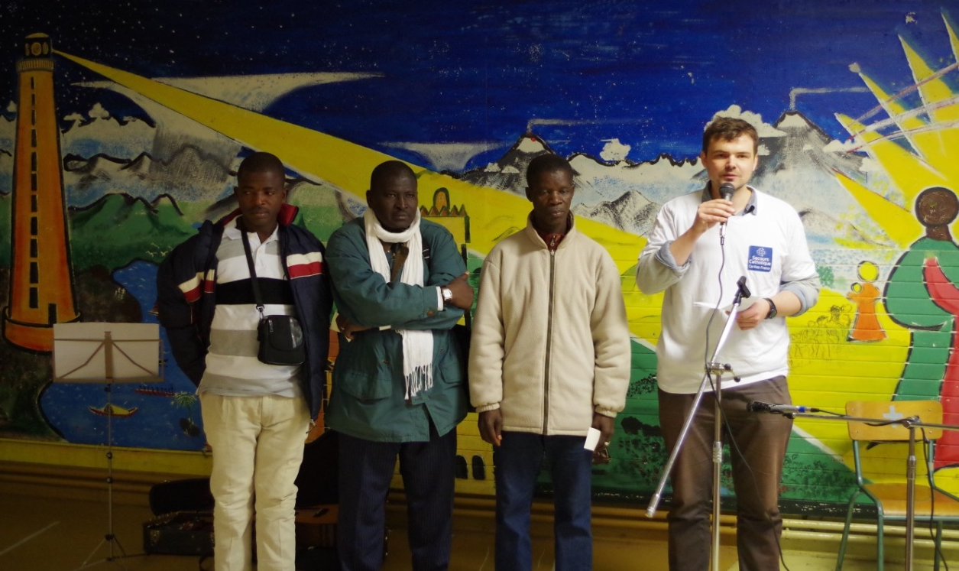
Fil rouge avec
Marie Coutant, chanteuse
Chant « On écrit sur les murs » Paroles revisitées pour cette journée
Les partenaires avec
Jean-Marie du
Secours Catholique

Slide 10
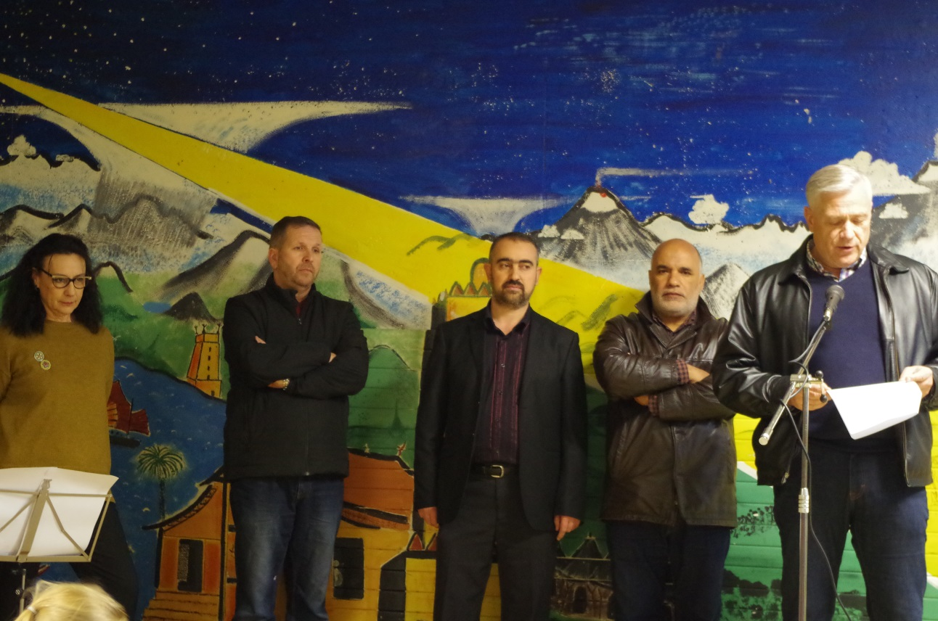
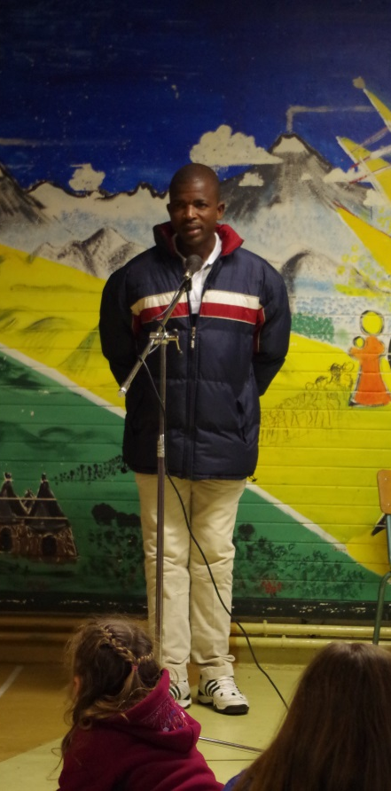
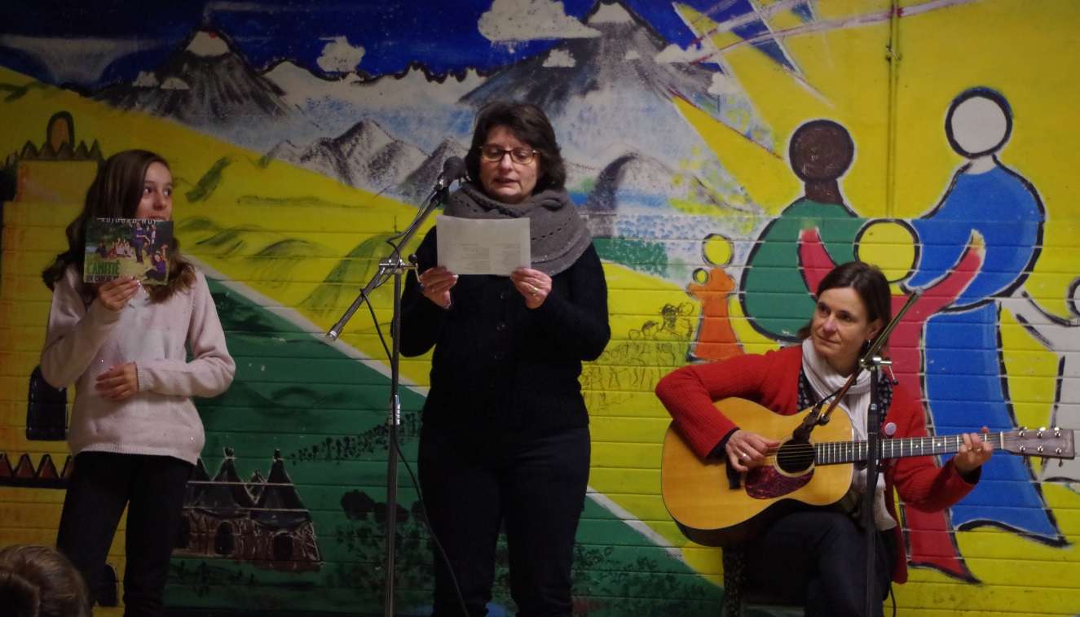
Temps spirituel avec les différentes religions

Slide 11
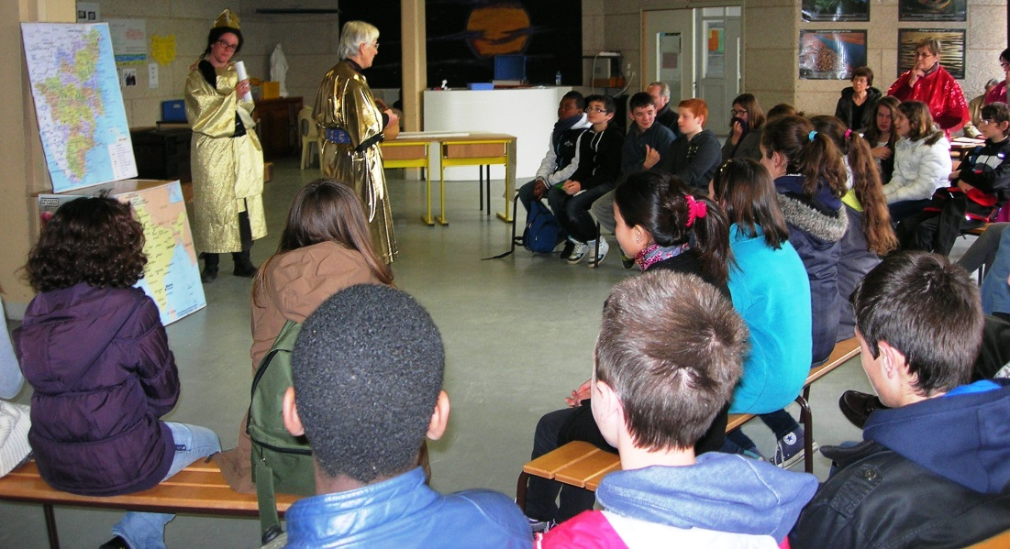
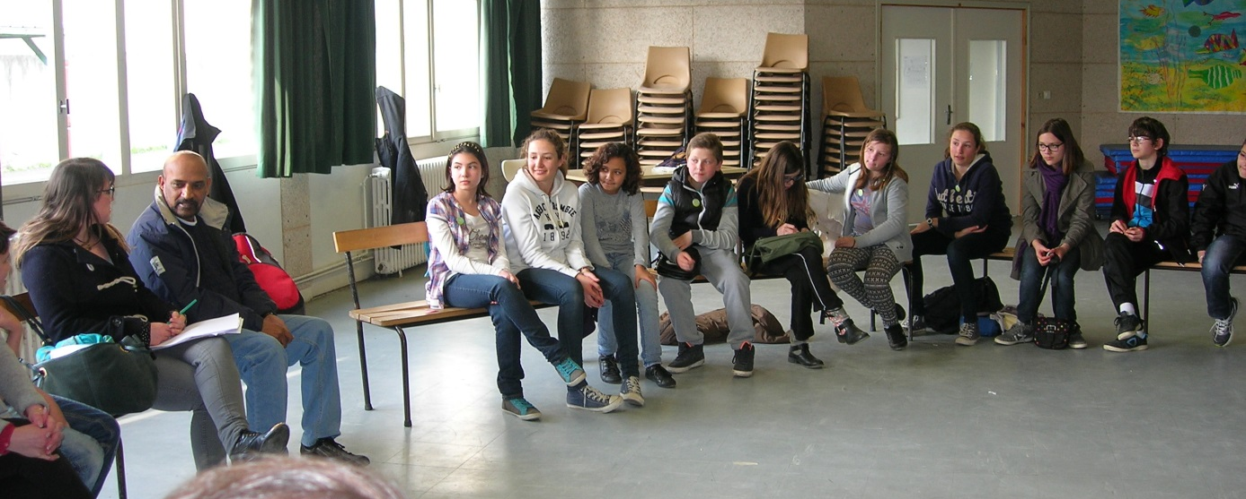
En 2014, avec la participation de Baskaran, partenaire indien

Slide 12
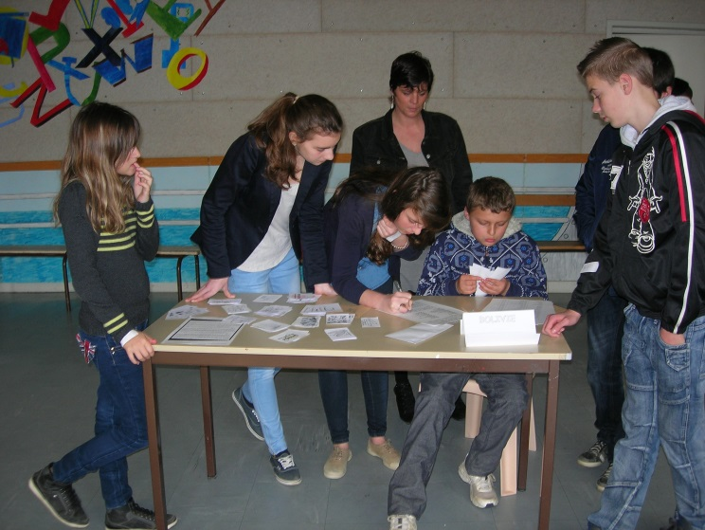
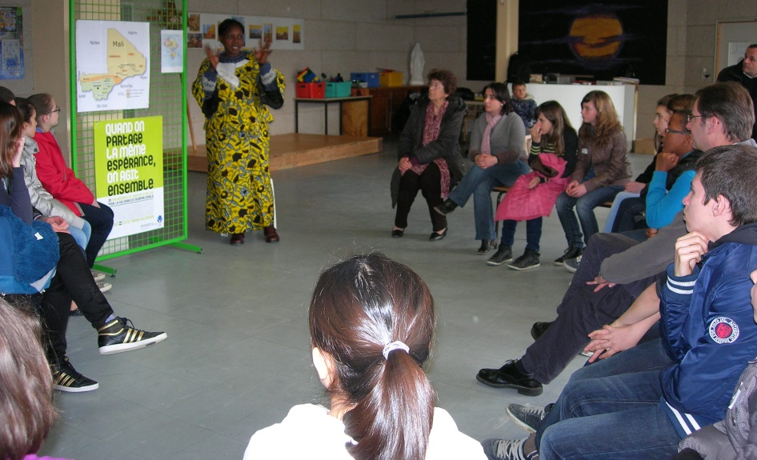
En 2013 jeu sur le commerce alimentaire
avec la participation de Fatou partenaire du MALI

